Slide 1



पाठ- 5 स्वच्छता का पाठ
प्रस्तावना, आदर्श पठन, नए शब्द
CLASS: IV
SESSION NO : 5
SUBJECT : (HINDI)
CHAPTER NUMBER: 5
TOPIC: स्वच्छता का पाठ
SUB TOPIC: प्रस्तावना, आदर्श पठन, नए शब्द

Slide 2

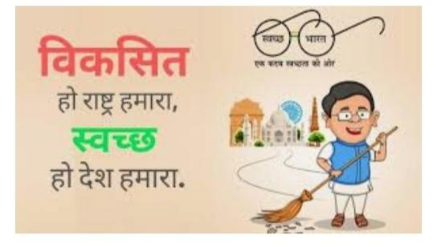

शिक्षण उद्देश्य
इस पाठ के माध्यम से विद्यार्थियों साफ़ रहना और स्वच्छता के महत्व के बारे में ज्ञान प्राप्त करेंगे

Slide 3

चिंतन-मनन
मानव इस सृष्टि का सर्वश्रेष्ठ प्राणी है। उसका उत्तरदायित्व केवल अपने तथा परिवार के सदस्यों तक सीमित नहीं रह सकता। उसे अपनी स्वच्छता के प्रति संवेदनशीलता का दायरा अपने निवास स्थान से बढ़ाकर मोहल्ले तथा देश तक बढ़ाना चाहिए।

Slide 4
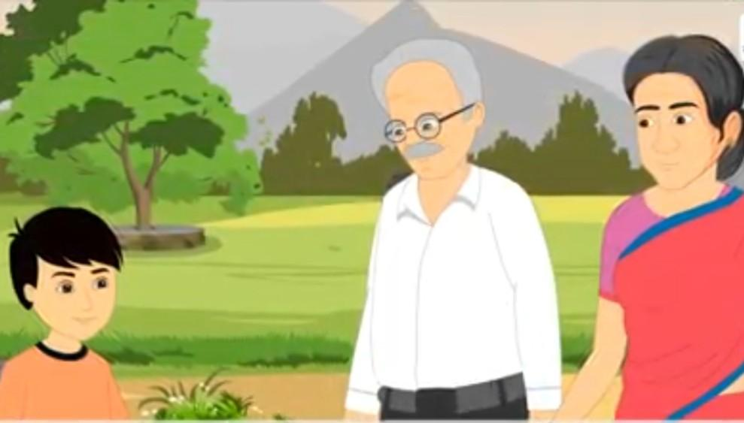
हर साल की तरह इस साल भी गरमियों की छुट्टियों में गोलू अपने दादा-दादी जी के यहाँ आया था। गोलू को दादा-दादी जी के यहाँ बड़ा ही मज़ा आता था। पर इस बार वह उतना खुश नहीं था जितना हर साल रहता था।“अरे गोलू बेटा क्या हुआ? मैं देख रही हूँ इस बार तुम यहाँ आकर खुश दिखाई नहीं दे रहे। अब बड़े हो रहे हो तो क्या गाँव पसंद नहीं आ रहा?"" नहीं दादी, ऐसी कोई बात नहीं है। मुझे। यहाँ हमेशा की तरह ही अच्छा लग रहा है। पर..." पर क्या मेरा राजा बेटा? कोई परेशानी है! "“ मेरे सभी दोस्त बीमार हैं तो खेल ही नहीं पा रहा हूँ। बोर हो रहा हूँ। " “हाँ वो तो है, पर अब कर भी क्या सकते हैं?"" कर क्यों नहीं सकते दादी। ये सब आप लोगों के कारण ही तो बीमार हैं।

Slide 5
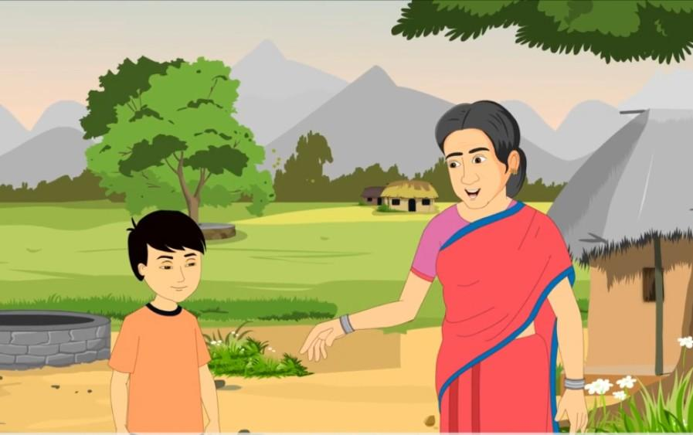
“अरे, ये क्या कह रहे हो? क्या कोई भी चाहेगा कि उनका बच्चा बीमार पड़े और कैसे हुए हम ज़िम्मेदार भला?"“दादी, यहाँ हर जगह कितनी गंदगी है। आप सभी लोग कचरा यहाँ-वहाँ फेंक देते हो। कभी सोचा है इन पर जो मक्खियाँ बैठती हैं उनसे हमें कितना नुकसान होता है ? ""नुकसान कैसा बेटा?" "दादी, ये मक्खियाँ इस कचरे से उड़कर हमारे ऊपर बैठती हैं, हमारे खाने पर बैठती हैं, यहाँ तक कि हमारे कपड़ों पर भी।

Slide 6
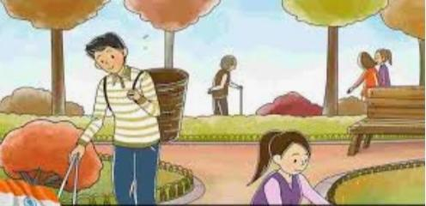
"" अरे बेटा, इस सब की तो हमें आदत हो गई है। हमें कोई बीमारी नहीं होगी।"“ऐसा नहीं होता दादी अच्छा, कल भीरू काका आए थे तो वह बता रहे थे न कि गाँव के सभी बच्चों को उलटी-दस्त हो रहे हैं। ""हाँ, कह तो रहे थे।"आजकल हर जगह सफ़ाई अभियान चलाया जा रहा है। स्वच्छता के बारे में रेडियो, टी०वी० सभी जगह बता रहे हैं, पर आप लोग तो सुनकर देखकर अनसुना-अनदेखा कर देते हो। आप लोग हो कि कुछ सीखना ही नहीं चाहते।"

Slide 7
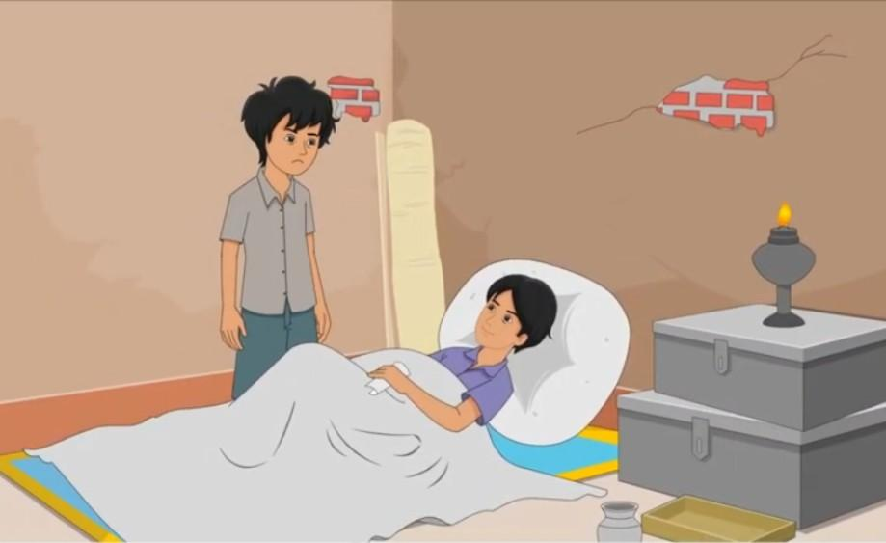
" अरे मेरे अकेले से थोड़े न कुछ होगा। वैसे भी अब बची ही कितनी जिंदगी है।"“ठीक है दादी, मैं ही कुछ करता हूँ।"गोलू तभी अस्पताल गया और वहाँ डॉक्टर से इस बारेमें बात की। उन्होंने भी स्वीकारा कि गंदगी के कारण ही सबकी तबियत खराब हुई है। "डॉक्टर अंकल, आप सबको समझाते क्यों नहीं हैं कि सफ़ाई का ध्यान रखें। "'बहुत समझाया बेटा, पर ये लोग हैं कि सुधरना ही नहीं चाहते।

Slide 8
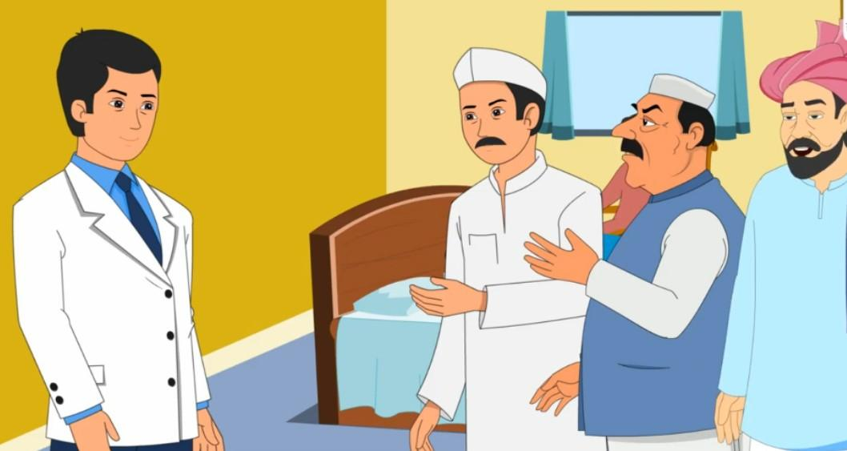
अब तुम ही बताओ हमें क्या करना है?"गोलू ने अपनी योजना डॉक्टर को बता दी। उसकी योजनानुसार डॉक्टर ने गाँववालों को अस्पताल बुलवा लिया।“क्या बात है डॉक्टर साहब, हमें क्यों बुलाया है? सब ठीक है न?""कुछ ठीक नहीं रामू काका । "“ क्यों, क्या हुआ? बच्चे तो ठीक हैं न?" “हाँ, अभी तो ठीक हैं पर... "

Slide 9
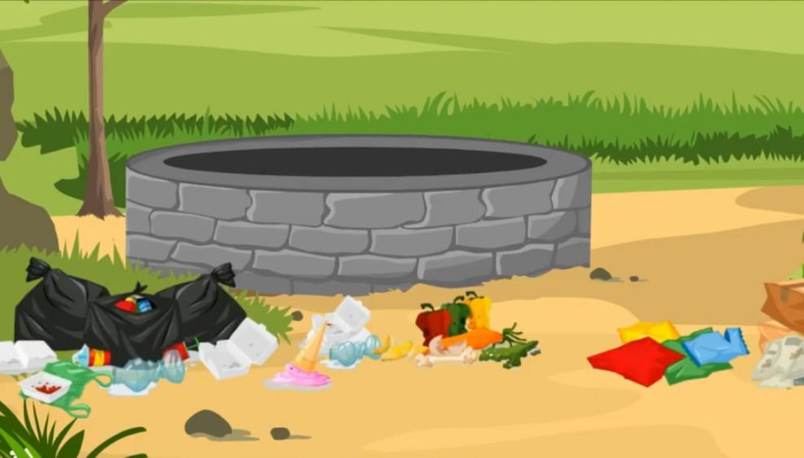
पर क्या डॉक्टर साहब ? "'देखिए आप लोग, अभी तो आपके बच्चे ठीक हैं पर कुछ दिनों बाद ये लोग वापस बीमार हो जाएँगे और बीमार हो गए तो भी कोई बात नहीं, मैं तो रहता ही हूँ ठीक करने के लिए लेकिन कुछ दिनों बाद मैं भी नहीं रहूँगा। इस गाँव से चला जाऊँगा।""चला जाऊँगा... मतलब डॉक्टर साहब ? ""मतलब ये कि मेरा स्थानांतरण हो गया है दूसरे गाँव में और नए डॉक्टर को आने में कम-से-कम एक महीना तो लग ही जाएगा।"और आप लोग जिस तरह से रहते हैं उसमें तो बच्चों का बार-बार बीमार पड़ना आम बात है। अभी कुछ दिन पहले भी तो बच्चे बीमार पड़े थे। "" डॉक्टर साहब ऐसा न कहें। हम नहीं चाहते कि बच्चे बार-बार बीमार पड़ें। " “आप जो भी कहेंगे हम करेंगे। "

Slide 10

“ मैंने आप लोगों से पहले भी कहा है कि स्वच्छता का ध्यान रखें पर आप लोगों के तो कान में जूँ तक नहीं रेंगती। अब जब बच्चों का इलाज नहीं हो पाएगा तब समझोगे और तब तक शायद बहुत देर हो चुकी हो। "'नहीं-नहीं डॉक्टर साहब आप कहें हम क्या करें?"“कुछ नहीं बस अपने घर का जो भी कचरा है उसे सरकार द्वारा रखवाए गए कचरा पेटी में डालें, घर के अंदर व बाहर साफ़-सफ़ाई रखें। बस यही करना है। ""ठीक है डॉक्टर साहब हम सभी लोग ऐसा ही करेंगे। " बच्चे ठीक होकर अस्पताल से घर चले गए और देखते-देखते एक महीना निकल गया।इधर गोलू की छुट्टियाँ भी खत्म होने जा रही थीं। तभी एक दिन डॉक्टर साहब ने सभी को फिर अस्पताल में बुलाया।

Slide 11
'क्या बात है डॉक्टर साहब, आप जा रहेहैं क्या?"“वैसे देखिए जैसा आपने कहा, हमने वैसा ही किया। "'आप लोगों को एकखुशखबरी देनी है। ""कैसी खुशखबरी, डॉक्टर साहब?"'आज ही मुझे पता चला है कि आपके गाँव की साफ़-सफ़ाई देखकर सरकार ने इसे पुरस्कार के लिए चुना है। "

Slide 12
“क्या कह रहे हैं डॉक्टर साहब ये सब आपके हो कारण संभव हुआ है।" “धन्यवाद आप सभी का। पर आप लोग ये भी देखिए कि आपके ऐसा करने पर आपकेबच्चे बीमार नहीं पड़े।" "सही कहा आपने, काश हम आपकी बात पहले ही मान लेते?"हमें आपका धन्यवाद तो देना ही चाहिए। आपके कारण ही ये संभव हो पाया है।" धन्यवाद देना है तो गोलू को दीजिए। आज उसी के कारण ये सब हुआ है। उसी ने मुझसे ऐसा करने को कहा था।""गोलू ने!""हाँ, गोलू ने, और एक बात और मैं कहीं नहीं जा रहा। आप लोगों को स्वच्छता का महत्व बताने के लिए ये झूठ बोला था।"

Slide 13
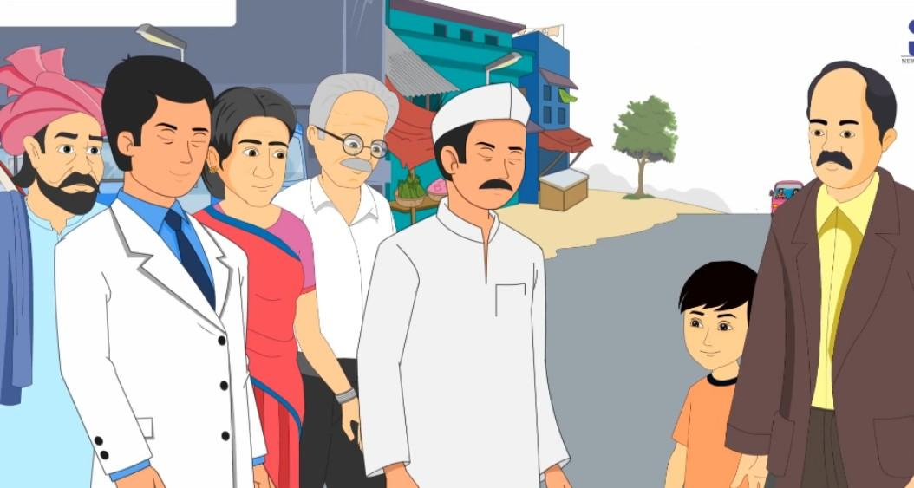
“वाह गोलू बेटा, इतने छोटे होकर भी हमें स्वच्छता का पाठ पढ़ा दिया और एक अच्छीसीख भी दे दी। धन्यवाद बेटा सदा खुश रहो।"दादी ने भी गोलू को अपने गले लगा लिया। गोलू के पापा भी उसे लेने आ गए थे।उसके स्कूल खुलने वाले थे। आज गोलू चापस जा रहा था पूरा गाँव उसे बस स्टॉप परछोड़ने आया था।“अगले साल की छुट्टियों में हमें कोई नई अच्छी सीख देना।" गाँववालों ने और उसके दोस्तों ने एक साथ ऐसा कहते हुए उसको बस में बैठा दिया।
-कीर्ति श्रीवास्तव

Slide 14
नए शब्द
जिम्मेदार
कचरा कूड़ा
अभियान
योजना
स्थानांतरण
सीख

Slide 15
गृहकार्य
कठिन शब्दों को रेखांकित करें

Slide 16
गृहकार्य
कठिन शब्दों को रेखांकित करें।
शिक्षण प्रतिफल
छात्र स्वच्छता अभियान और उसके महत्व के- के बारे में जानकारी प्राप्त किए

Slide 17
THANKING YOU
ODM EDUCATIONAL GROUP

